Slide 1
Функциональный блок
FB 41 «CONT_C»
функция PID-регулятора

Slide 2
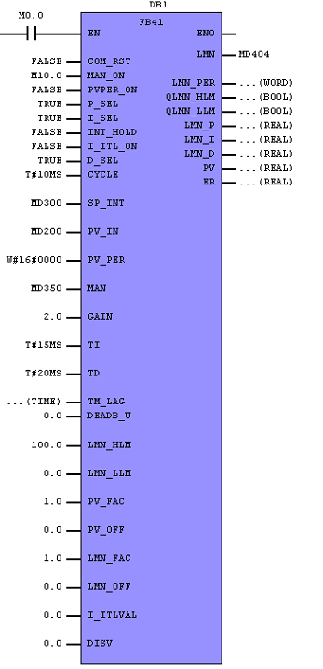
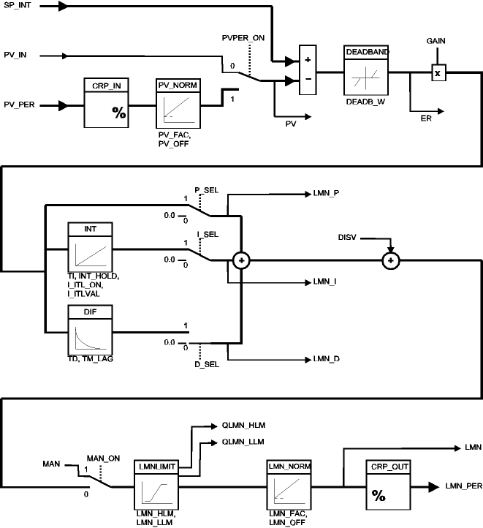
Функциональный блок
FB 41 "CONT_C"

Slide 3
Функциональный блок FB 41 используются для регулирования технологическим процессом автоматической системой с непрерывными входными и выходными величинами. Отдельные функции PID-регулятора могут быть активированы или блокированы с помощью параметров для настройки регулятора в зависимости от требований вашего процесса.
Регулятор может использоваться как PID регулятор с установленным заданным значением, как независимый регулятор или мульти-регулятор как каскадный, объединенный (П+И+Д) или пропорциональный регулятор. Этот регулятор основан на PID алгоритме регулирования, работающем с аналоговыми выходными сигналами. Этот выходной сигнал можно обработать широтно-импульсной модуляцией для регулирования двух- и трехпозиционным приводом.

Slide 4
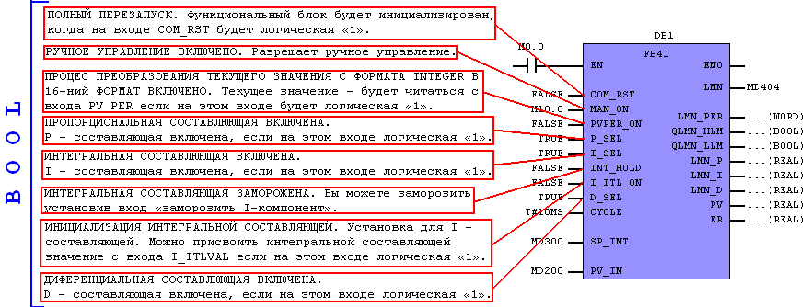

Slide 5
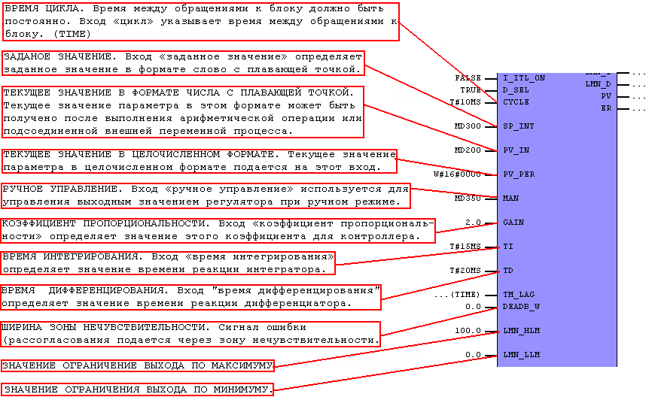

Slide 6
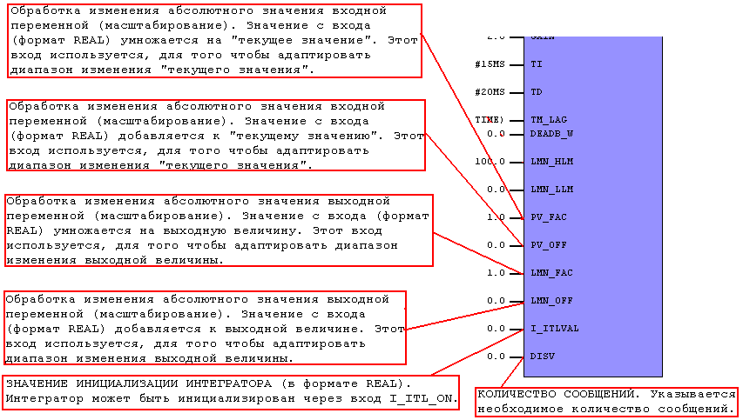

Slide 7
